Slide 1

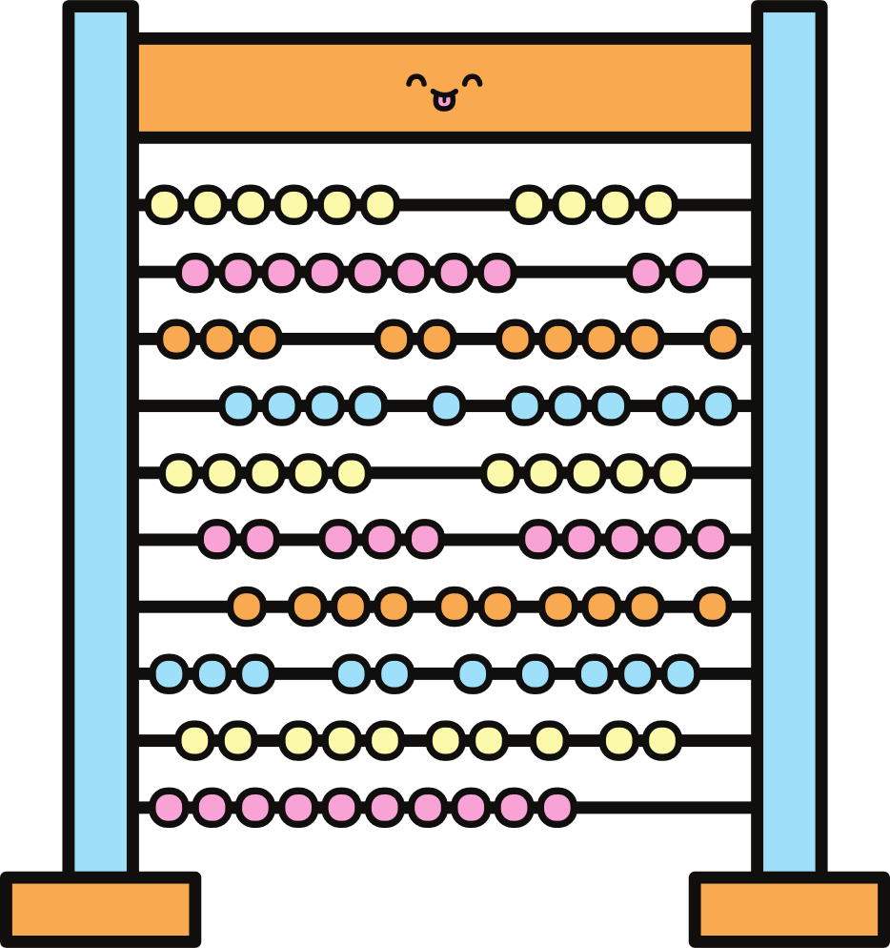
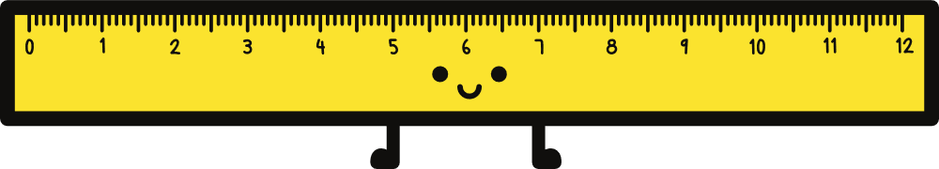
4
6
5
meet
2
0
מתמטי
1
למורים ולמורות שלום, במצגת שלפניכם מספר פעילויות המתאימות למפגש קצר בנושא אחוזים
ניתן להיעזר בה במפגשים סינכרוניים (וגם למשימות קצרות בשיעורים בכיתה).
הפעילויות מתאימות לתלמידי כיתה ו'
הרחבה של הנושא ופעילויות נוספות תוכלו למצוא ביחידות הוראה מתוקשבות במרחב הפדגוגי.
3
אחוזים
כיתה ו'
8
7
9

Slide 2
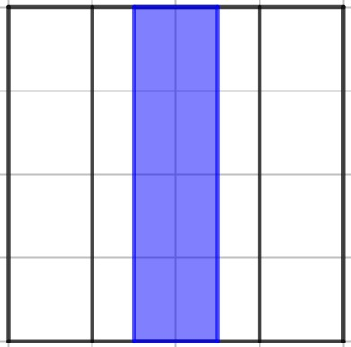
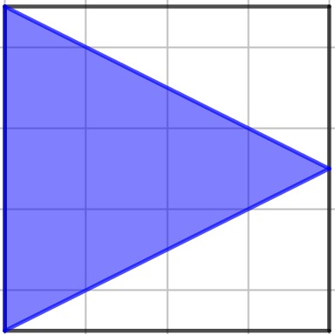
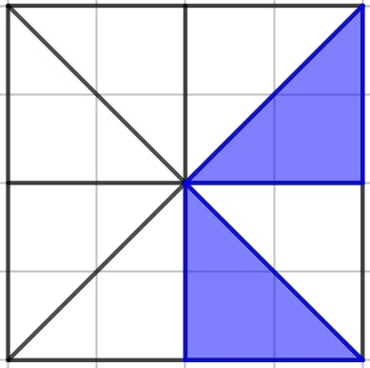
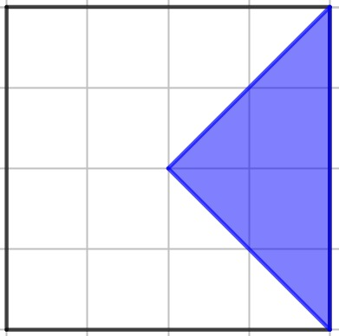
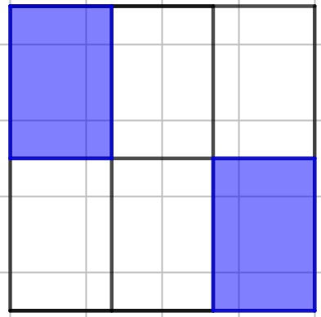
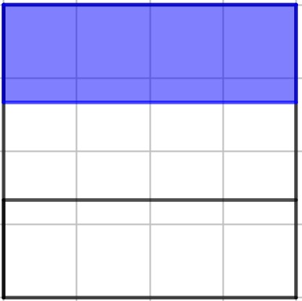
איזה חלק מהריבוע צבוע?
25%
יותר מ-25% ופחות מ-50%
50%

Slide 3
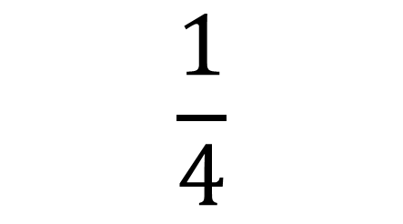
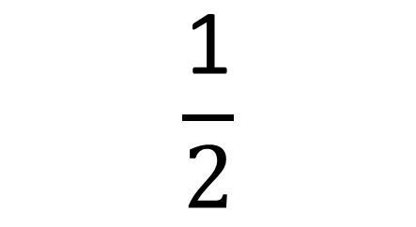
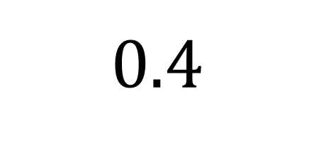
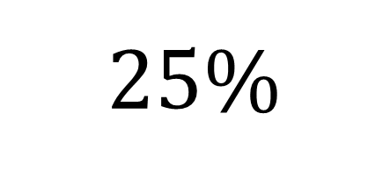
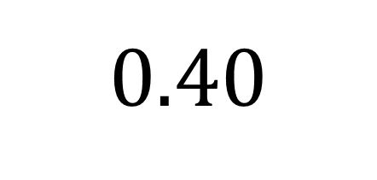
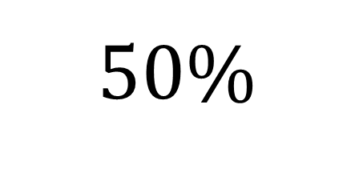
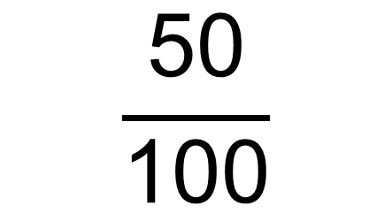
לפניכם מלבן גדול שמחולק ל־4 מלבנים זהים.
חלק מהמלבן הגדול צבוע בכחול.
איזה חלק מהמלבן השלם צבוע?
לחצו על כל מספר המתאר חלק זה
אם צדקתם, המספר ייצבע בכחול.
$$\frac{\text{1}}{2}$$
0.5
$$25\%$$
$$0.40$$
$$50\%$$
$$0.4$$
$$\frac{1}{4}$$
$$\frac{\text{50}}{\text{100}}$$
0.50
מתוך: יחידת הוראה מתוקשבת- כיתה ו'- אחוזים שיעור 1

Slide 4








דנה ציירה 10 ילדים על דף. התבוננו בציור שלה והשלימו את המשפטים.
לבדיקה, לחצו על העיגול הצבעוני.
100
10 הילדים המצוירים הם %_____.
10
%_____ מהילדים המצוירים צבועים בצהוב.
40
%_____ מהילדים המצוירים הן בנות.
20
%_____ מהילדים המצוירים עומדים על הידיים.
30
ל־%_____ מהילדים יש חולצת פסים.
מתוך: יחידת הוראה מתוקשבת- כיתה ו'- משמעות האחוז שיעור 4

Slide 5
פתרו את החידה וגלו את התשובה המסתתרת במעטפה.
בחנות הכינו 100 זרי ורדים. 10% מהזרים בצבע לבן.
כמה זרי ורדים לבנים הכינו בחנות?
10 זרי וורדים לבנים
לחצו להמשך.
לחצו כאן כדי לפתוח את המעטפה.
מתוך: יחידת הוראה מתוקשבת- כיתה ו'- משמעות האחוז שיעור 4

Slide 6
פתרו את החידה וגלו את התשובה המסתתרת במעטפה.
בחנות הכינו 200 זרים מפרחי בר. 10% מהזרים – מפרחים אדומים. כמה זרים אדומים הכינו בחנות?
20 זרים אדומים מפרחי בר.
לחצו להמשך.
לחצו כאן כדי לפתוח את המעטפה.
מתוך: יחידת הוראה מתוקשבת- כיתה ו'- משמעות האחוז שיעור 4

Slide 7
פתרו את החידה וגלו את התשובה המסתתרת במעטפה.
בחנות 50 עציצי סחלבים. 10% מהסחלבים בצבע ורוד.
כמה עציצי סחלבים ורודים בחנות?
בחנות יש 5 עציצי סחלבים וורודים.
לחצו להמשך.
לחצו כאן כדי לפתוח את המעטפה.
מתוך: יחידת הוראה מתוקשבת- כיתה ו'- משמעות האחוז שיעור 4

Slide 8
פתרו את החידה וגלו את התשובה המסתתרת במעטפה.
בחנות הכינו 150 סידורי פרחים. 10% מהם הונחו בכלי זכוכית.
כמה סידורי פרחים הונחו בכלי זכוכית?
15 סידורים הונחו בכלי זכוכית.
לחצו כאן כדי לפתוח את המעטפה.

Slide 9

לפניכם מלבן המורכב מריבועים שווים. חלק מהריבועים צבועים בכתום.
כמה ריבועים נוספים צריך לצבוע בכתום כדי ש- 80% משטח המלבן יהיה צבוע בכתום?

Slide 10
ליאור אמר: "עד היום הספקתי לקרוא רק 35% מהספר."
דנית אמרה: "אני קוראת את אותו ספר והספקתי לקרוא פי 3 ממך."
מדוע הטענה של רינה בלתי אפשרית?
הסבירו את תשובתכם.

